Slide 1
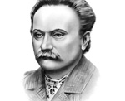

Іван Франко

Slide 2

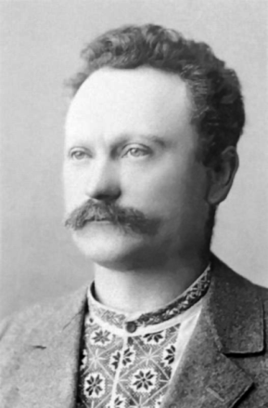
«Як син селянина,
вигодуваний твердим
мужицьким хлібом,
я почуваю себе
до обов'язку віддати
працю свого життя
тому простому народові.»
Іван Франко

Slide 3

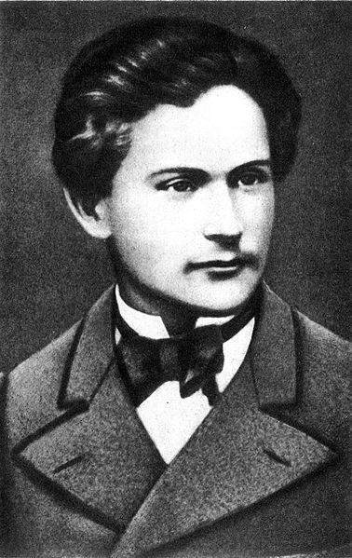
Іван Якович Франко
(1856-1916)

Slide 4

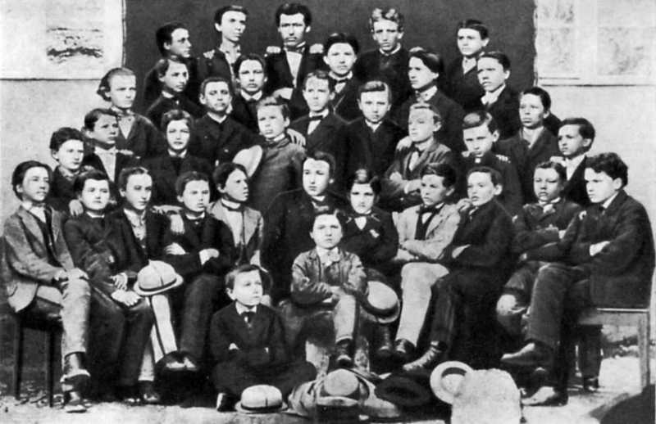
Освіту здобував:
Початкова школа
с. Ясениця Сільна;
Дрогобицька монастирська школа ченців-василіан;
Дрогобицька гімназія;
Львівський університет;
У Відні захищає дисертацію, здобуває вчений ступінь доктора філософії.

Slide 5
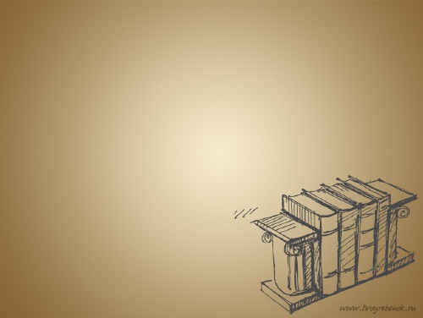
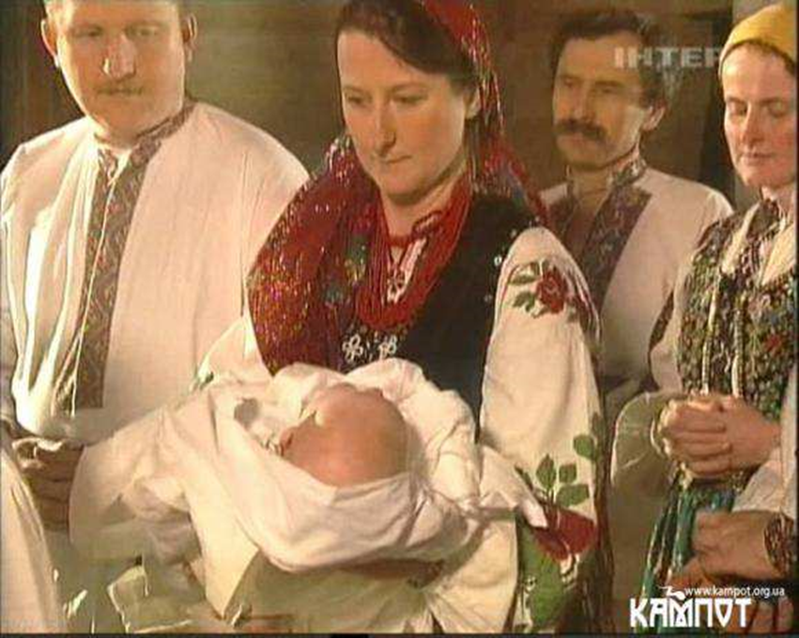
27 серпня 1856 у селі Нагуєвичах на Дрогобиччині
народився первісток Ясь.
Був обдарованим від природи, мав добру пам’ять, не знав труднощів у навчанні.

Slide 6

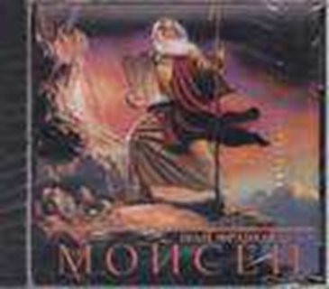




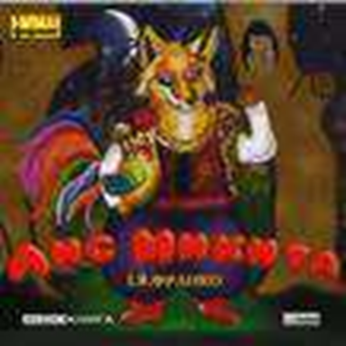
За бібліографічними даними, видано понад 5500 назв творів І.Франка. З них близько 1020 художніх, біля 630 перекладів майже з усіх мов світу, 1200 наукових праць, 1650 публіцистичних статей, більше 1000 листів до вчених та товаришів

Slide 7
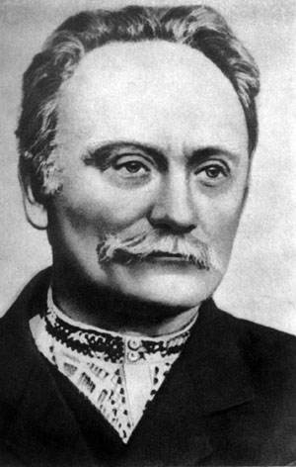
“ Більш, ніж меч, і огонь, і стріла, і коса. Небезпечне оружжя – жіноча краса. Ані мудрість, наука, ні старші літа не дають проти неї міцного щита ”
Іван Франко.

Slide 8
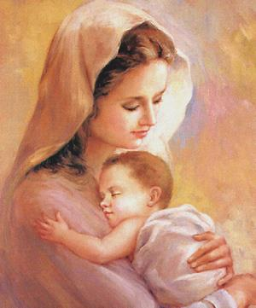
Своє захоплення жінкою-матір'ю, безсмертним полотном «Сікстинська мадонна» І. Франко
висловив у формі сонета. У Мадонні поет вбачає богиню, «райську рожу», і, хоч не знайшов для себе богів на небесах, цій — поклониться, як богині. Краса Мадонни не казкова, а земна — щира, добра, ніжна. А справжнє мистецтво, яким є картина «Сікстинська мадонна», — вічне.

Slide 9
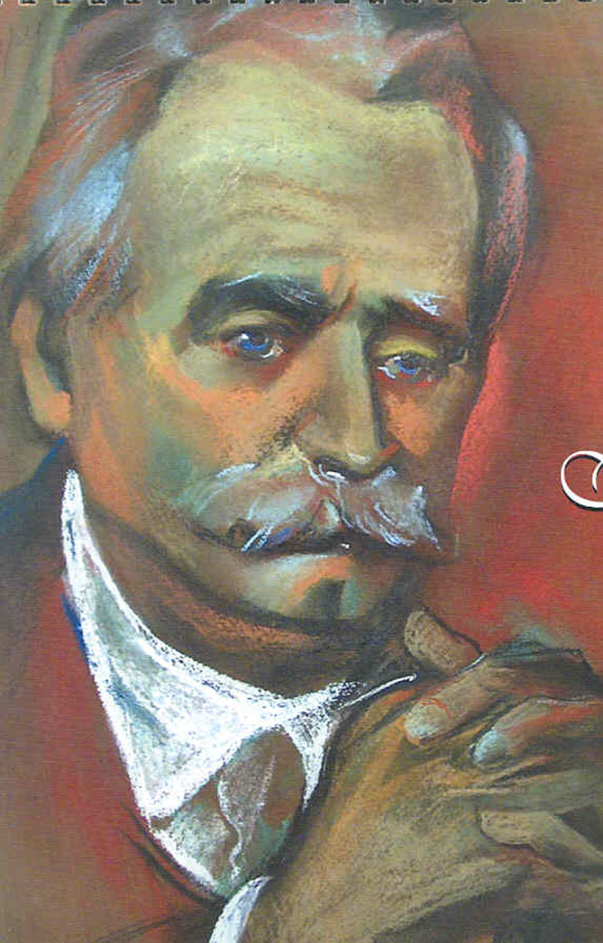
"Іван Франко - це розум
і серце нашого народу.
Це боротьба, мука
і передчуття щастя України.
України і людськості"
Максим Рильський

Slide 10

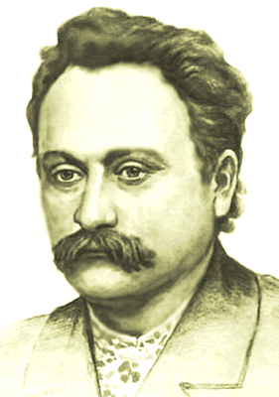
Грані творчості
Теорія та історія літератури
Мовознавство
Етнографія
Економіка
Історія
Сходознавство

Slide 11
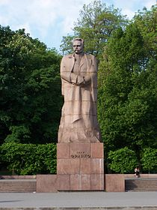
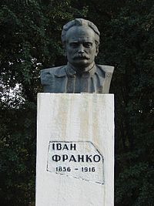
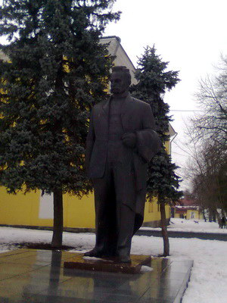
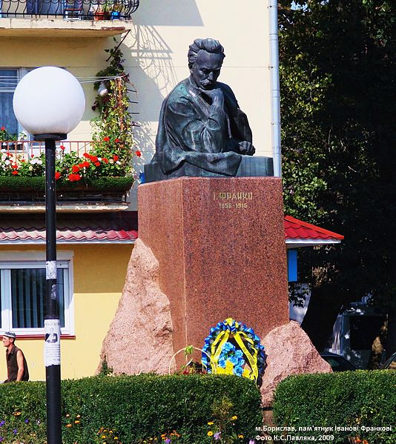
Пам`ять людська вічна…
Пам'ятник Івану Франку в с. Нагуєвичі
Пам'ятник Івану Франку у Львові
Пам'ятник Івану Франку у Дрогобичі
Пам'ятник Франку в Бориславі

Slide 12
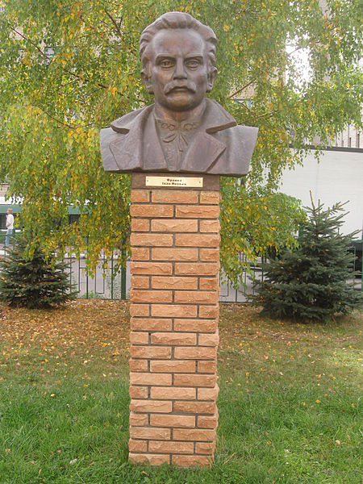
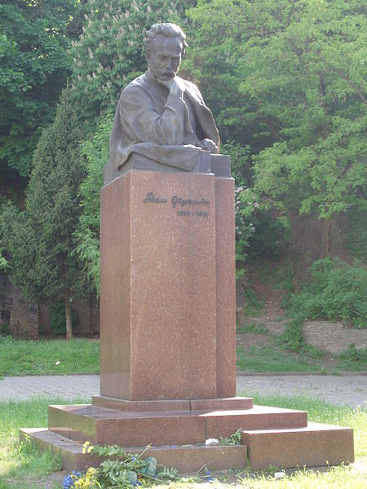
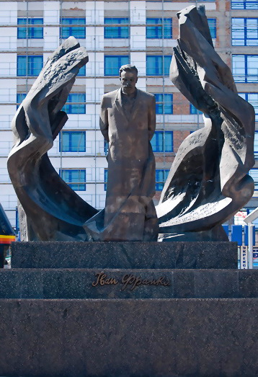
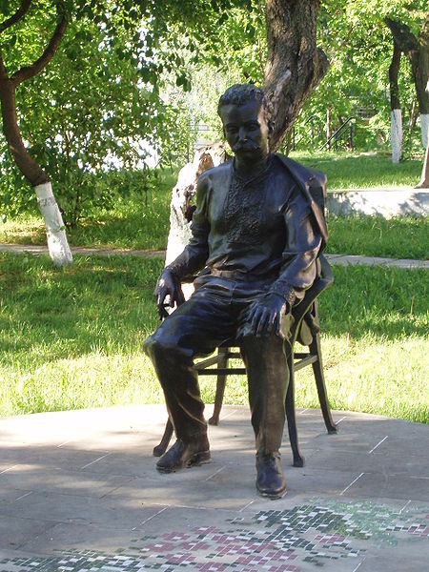
Пам'ятник І.Франку у
Львові
Пам'ятник Каменяру
біля Національного
драмтеатру ім. Франка
Пам'ятник на вулиці Незалежності
у м. Івано - Франківськ
Пам'ятник на
території МАУП

Slide 13
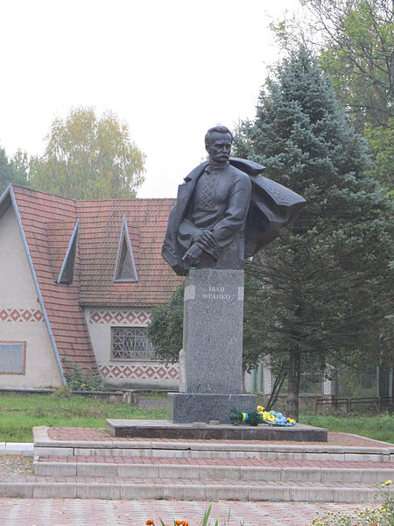
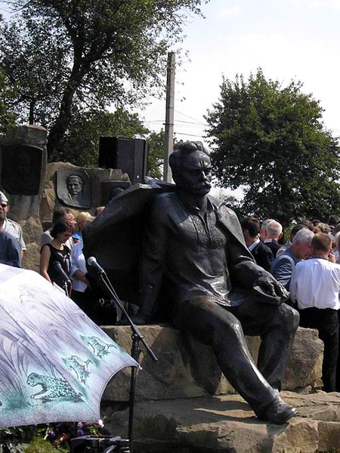
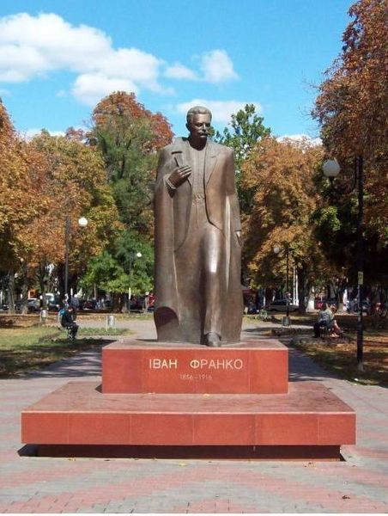
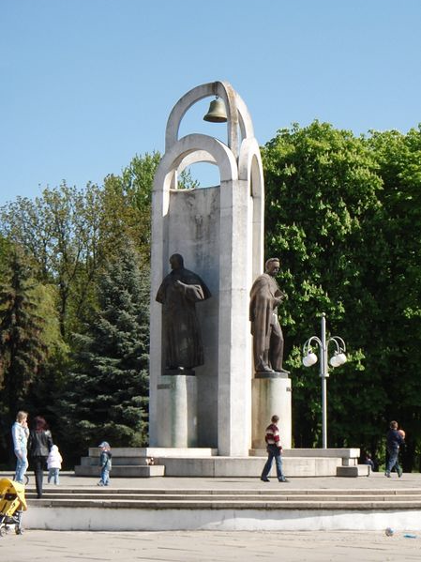
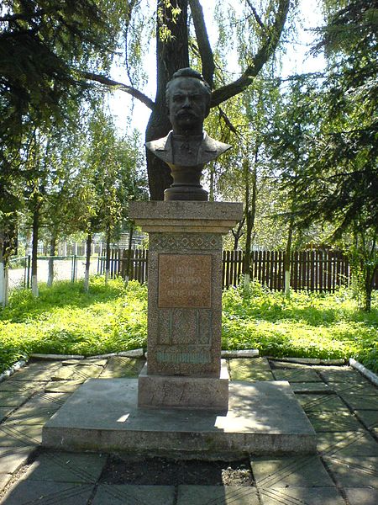
Сучасний пам'ятник Франкові на його батьківщині
Пам'ятник Франкові
у Вигоді
Повнофігурний пам'ятник у центрі Одеси
Пам'ятник у Стрию
Погруддя Франкові в Єзуполі

Slide 14

Дякую за увагу!

